Slide 1
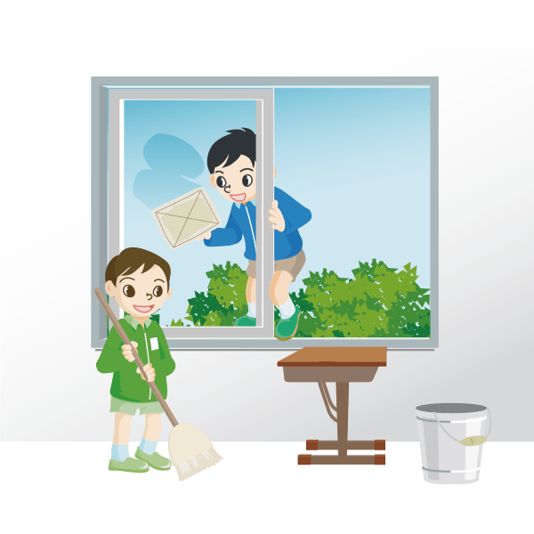
令和 年度 職員研修
安全点検項目の見直しに
関する研修
（重大事故やヒヤリハット事例の共有・分析）
日時：令和 年 月 日（ ）
□□時××分
場所：○○立△△学校（会議室）
Notes:
これから安全点検項目の見直しに関する研修を始めます。

Slide 2
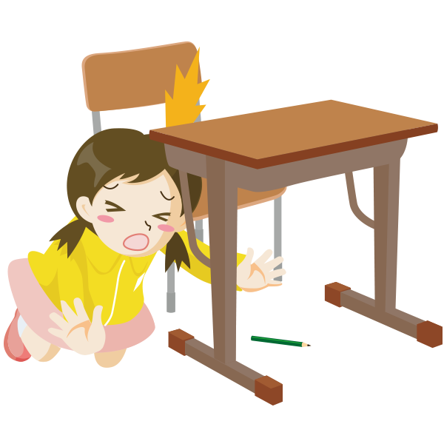
＜本日の研修の流れ（３０分）＞
＜目的＞
過去に発生した重大事故やヒヤリハット事例から、自校の施設・設備における安全管理の見直しにつなげるとともに、学校内の危険箇所の把握や安全点検項目の見直しを行うことで教職員の安全点検への取組意識と技能の向上を図る。
１ 導入（５分） 【一斉】
○過去に発生した事故事例を知り、本研修の目的について理解する。
２ 展開（２０分） 【グループ】
○事例を基に、事故を未然に防止するための手立てや対策を検討する。
○安全点検表の点検項目の見直しを行う。
３ まとめ（５分） 【一斉】
○グループで出された意見や考えを全体で共有する。
Notes:
今日の研修の目的と流れは、スライドのとおりです。
過去に発生した事故事例を基に、自校での事故防止と安全点検項目の見直しにつながるよう、グループごとに話し合いを行います。
話し合いで出された具体的な意見と毎月の安全点検結果から、今後、点検項目として追加したほうがよいと思われる箇所について検討していきます。
どうぞよろしくお願いします。

Slide 3
学校保健安全法
＜学校保健安全法＞
第二十七条 学校においては、児童生徒等の安全の確保を図るため、当該学校の施設及び設備の安全点検、児童生徒等に対する通学を含めた学校生活その他の日常生活における安全に関する指導、職員の研修その他学校における安全に関する事項について計画を策定し、これを実施しなければならない。
学校保健安全法施行規則
＜学校保健安全法施行規則＞
第二十八条 法第二十七条の安全点検は、他の法令に基づくもののほか、毎学期１回以上、児童生徒等が通常使用する施設及び設備の異常の有無について系統的に行わなければならない。
２ 学校においては、必要があるときは、臨時に、安全点検を行うものとする。
※規則における「他の法令」とは、例えば消防法（昭和２３年法律第１８６号）や建築基準法（昭和２５年法律第２０１号）
等の安全管理に関係する法令に基づくものが想定されている。
「生きる力」をはぐくむ学校での安全教育（文部科学省）
Notes:
（学校で実施している安全点検は、学校保健安全法に基づき、定期的に実施されていることを説明します。）

Slide 4
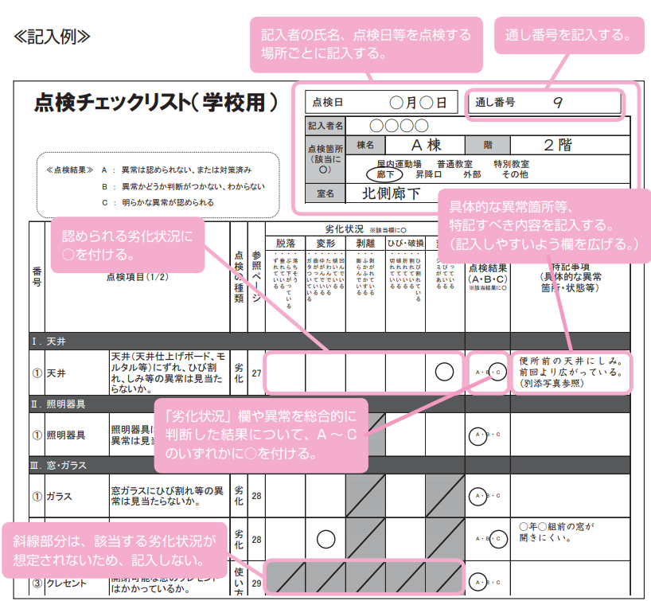
「学校安全点検マニュアル」（白石市教育委員会）
＜重要なポイント＞
○児童生徒等の行動が事故に
つながらないか。
○活動場所等において、危険
につながる物等はないか。
○使用する機器・設備、用具
等が安全な状態にあるか。
「学校施設の非構造部材の耐震化ガイドブック
（改訂版）＜第４章＞」（文部科学省）
Notes:
毎月○日に、安全点検表（各校で使用しているものを挿入）を使用し、各担当で割り振られた場所について、目視や負荷等の点検方法で確認しています。
日常の安全点検を実施する際のポイントは、
○児童生徒等の行動が事故につながらないか。
○活動場所等において、危険につながる物等はないか。
○使用する機器・設備、用具等が安全な状態にあるか。 などがあり、
複数の教職員の目で確認したり、児童生徒等の目線に立って確認したりすることがとても大切です。

Slide 5
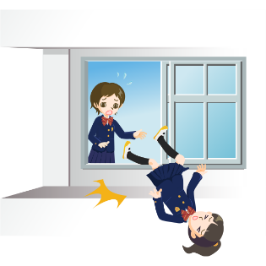
＜導入＞
過去にはこのような事例が発生しています。
（事例１）
昼休みの清掃準備のため３階の教室のうしろに下げてあった机の上を歩いていた際、下をのぞこうと手すりを持ったが、手が滑り、開いていた窓から転落した。
（事例２）
授業終了後の特定時間中、下校しようと昇降口の下駄箱の横を歩いていた際、雨によって濡れた床を避けるため、数名の児童が下駄箱に飛びついたため、下駄箱が倒れて右足に当たった。右足指を複雑骨折し、末節部を欠損した。
学校等事故事例検索データベース（独立行政法人日本スポーツ振興センター）
Notes:
（各学校の実情に応じて、事例を検索して提示することも可能）
過去には、施設・設備等に起因する事故がこのように発生しています。
授業や教室に行った際等に、日頃から確認（日常の安全点検）をしたり、子供たちがよく使用する器具等については毎月の定期点検で確認したりするなどして、
このような事故が発生しないよう、事故事例から事故を未然に防止するための対策等を検討し、自校の安全管理に生かしていきましょう。

Slide 6
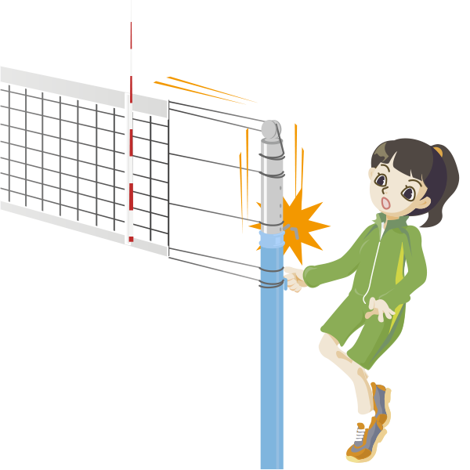
＜展開①＞
事例を基に、事故を未然に防止するための
手立てや対策を検討しましょう。
○自分の考えを付箋に記入する。
（３分）【個人】
○付箋を基にお互いの考えを共有し、
ワークシートにまとめる。
（７分）【グループ】
※グループで話し合った内容は、この後実施する
安全点検表の点検項目の見直しに反映させます。
Notes:
それでは、各グループごとに話し合いを行います。
話合いの流れは、ご覧のとおりです。
グループで話し合った内容は、この後実施する安全点検表の点検項目の見直しに反映させます。
その点を踏まえて、話し合いを進めてください。
それでは、よろしくお願いします。

Slide 7
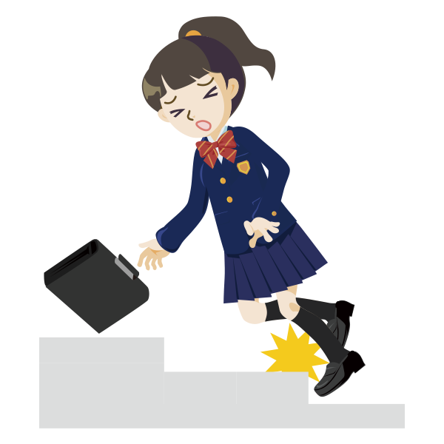
実際に発生した事故事例
（設置物等の転倒や落下事故）
※各校の実情に応じて、
事例を選択する。
（事例１）
野球部の活動中、防球ネットを設置するために運搬していたところ、強風でネットがあおられ、支柱と支柱の間に右薬指を挟まれたままネットが倒れた。
（事例２）
体育館で体育祭の前日準備中、ステージに立てかけてあった３卓の長机が倒れてきて本生徒の頭部に当たり、近くのピアノと長机の間に挟まれ、首と肩を打撲し、頚椎捻挫を負った。両上肢に感覚障害が残った。
学校等事故事例検索データベース（独立行政法人日本スポーツ振興センター）
Notes:
（各学校の実情に応じて、スライドを選択し、事例を提示する。）

Slide 8
＜事故事例の概要＞
※各校の実情に応じて、ワークシートまたは模造紙を選択して使用する。
※事前に記入し、準備しておくとよい。
記入した付箋をまとめる。
Notes:
（各学校の実情に応じて、ワークシートまたは模造紙を選択して使用する。）

Slide 9
＜展開②＞
安全点検項目として追加したほうがよいと思われる箇所について検討しましょう。
通常行っている
毎月の点検項目（例）
点検箇所 （教室） |  |  |  |  |  |  | 備考
①生徒用の机・椅子
②生徒用ロッカー
③掃除用具入れ
④コンセント
⑤
⑥壁の画鋲・フック
⑦天井の雨漏り・しみ
（記載例）
グループでの話し合いから、
追加が必要だと思われる項目を記載する。
⑥→教室で鬼ごっこしていた児童が壁の
フックに手をぶつけて裂傷した事例
から追加
⑦→天井の雨漏りから、生徒が滑って転
倒した事例から追加
Notes:
（※毎月実施している安全点検の結果を全体に共有し、自校の点検状況について共通理解を図った後、）
（スライドの点検表は、自校で使用している様式に差し替える）
それでは、話し合いで出された具体的な意見と毎月の安全点検結果から、今後、点検項目として追加したほうがよいと思われる箇所について、グループごとに検討してみてください。
追加項目については、お手元にある安全点検表に記載してください。
時間は１０分間です。

Slide 10
＜まとめ＞ 今後の安全点検について
Notes:
（各学校の実情に応じて作成する。）
（各グループから意見を発表させ、全体で共有する。）
（全体で出された意見は集約後、後日改めて提示すること伝え、今後の安全点検に生かせるよう全体で共通理解を図る。）

Slide 11
（参考スライド） ※各学校の実情に応じて、 以下のスライドを差し替えて 使用してください。

Slide 12
実際に発生した事故事例
（窓からの転落・落下事故）
※各校の実情に応じて、
事例を選択する。
（事例１）
昼食時休憩時間中、３階の教室でカーテンがかかった窓辺に座って友人と話していた際、窓が開いていることに気付かず寄りかかろうとして、そのまま中庭に転落した。救急車で病院に搬送され手術を受けたが、数か月後に死亡した。
（事例２）
１．８ｍの高さにある窓の鍵を開けるため、２階廊下の窓際に置いてあった金属製の用具入れ（高さ９０㎝）に乗って窓を開けた。
右足を窓と手すりの間に入れており、降りるために振り返った際、バランスを崩して後ろ向きに転倒し、１階中庭通路（コンクリート）に転落したものと思われる。
すぐに、病院に搬送し、治療を受けたが、同日死亡した。
学校等事故事例検索データベース（独立行政法人日本スポーツ振興センター）
Notes:
（各学校の実情に応じて、スライドを選択し、事例を提示する。）

Slide 13
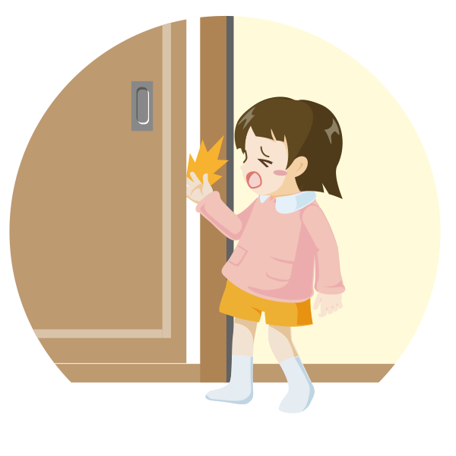
実際に発生した事故事例
（設置物等にはさまれる事故）
※各校の実情に応じて、
事例を選択する。
（事例１）
卓球部の練習後、折りたたみ式の卓球台を折りたたんでいたとき、卓球台を支えている木片が外れ、台裏面の内側の縁と金具との間に右手の第３指と第４指を挟んだ。
（事例２）
清掃時間中、会議室で天板を折り畳んでいた跳ね上げ式の長机を元の形に戻そうとした際、ストッパーが壊れていたため天板が急に戻り、天板と脚の接合部分に右手指が挟まれ切断した。
学校等事故事例検索データベース（独立行政法人日本スポーツ振興センター）
Notes:
（各学校の実情に応じて、スライドを選択し、事例を提示する。）

Slide 14
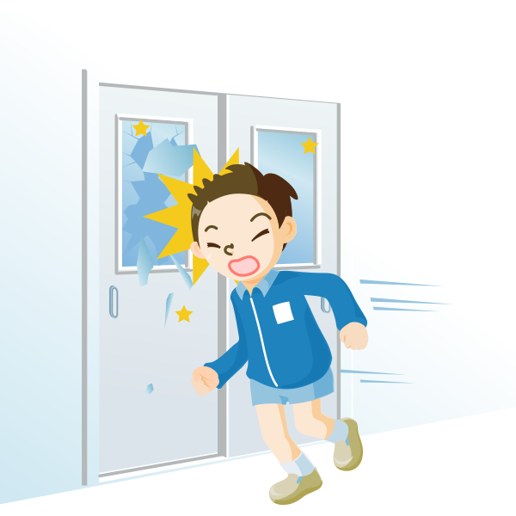
実際に発生した事故事例
（設置物等でけがをした事故）
※各校の実情に応じて、
事例を選択する。
（事例１）
トイレに行こうとして廊下に出たところ、同じクラスの児童があとを追いかけた。他の児童に「出てはだめ」と呼び止められて戻ろうとしたとき、追いかけてきた他児童とぶつかって倒れ、廊下にある物掛け用のフックに口角をひっかけた。
（事例２）
体育授業中、バドミントンのネットの後片付けをしている際、ネットを取り付けるためのフックを外したが、フックが顔面に強くあたり、右眼の下を切ってしまった。
学校等事故事例検索データベース（独立行政法人日本スポーツ振興センター）
Notes:
（各学校の実情に応じて、スライドを選択し、事例を提示する。）

